Slide 1

Mestská časť Bratislava – Ružinov
Sociálna práca v obci

Slide 2
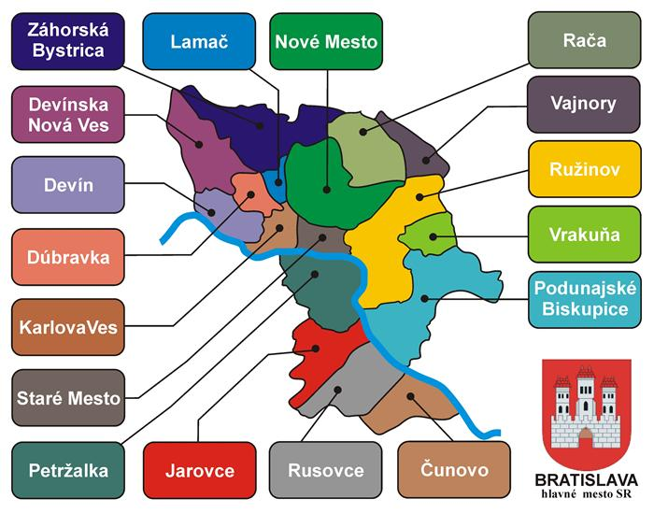
Bratislava Hlavné mesto SR
472 966 obyvateľov
17 mestských častí
Kompetencie v prenesenej štátnej správe v sociálnej oblasti – rozdelené štatútom
Každá mestská časť:
Právnická osoba
Starosta,MZ,MU
Hospodári s vlastným a zvereným majetkom

Slide 3

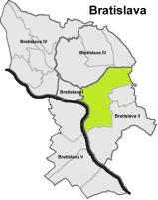
Mestská časť Bratislava - Ružinov
- Vznik mestskej časti 13. 9. 1990
- 2.najväčšia mestská časť hl. mesta Bratislavy
- Jeho názov zo zač.20 st. ako Ružový ostrov/ Rosenheim /
- V erbe ako symbol ruža
- Významné centrum prepojenia dopravy
- Letisko, dunajský prístav, autobusová doprava
- Sídlo BSK

Slide 4
Socio-demografická analýza Ružinova
Sčítanie obyvateľov, domov a bytov 2011
5 044 domov a 40 273 bytov,
72 360 obyvateľov
priemer. vek Ružinovčana cca 43 rokov
deti do 16 rokov 13,64 %
dôchodcovia 25,06 % = 17 707 osôb

Slide 5
Mestská časť Bratislava – Ružinov Legislatívne normy a strategické dokumenty
I. Zákon č. 448/2008 Z. z. o sociálnych službách
II. Miestne dokumenty:
PHSR MČ Ba – Ružinov na roky 2014 – 2020 s výhľadom do roku 2023
KPSS MČ Ba – Ružinov na roky 2017 – 2021
III. Regionálne dokumenty:
- PHSR BSK 2014 – 2020
- PHSR HLMBA 2010 – 2020 a KPSS HLMBA
IV. Národné dokumenty
V. Dokumenty EU

Slide 6
Sociálne služby zriadené MČ Ba-Ružinov
2 ZPS / kapacita 406 klientov
5 denných centier pre seniorov
domáca opatrovateľská služba
stravovanie pre seniorov
1 obecné jasle

Slide 7
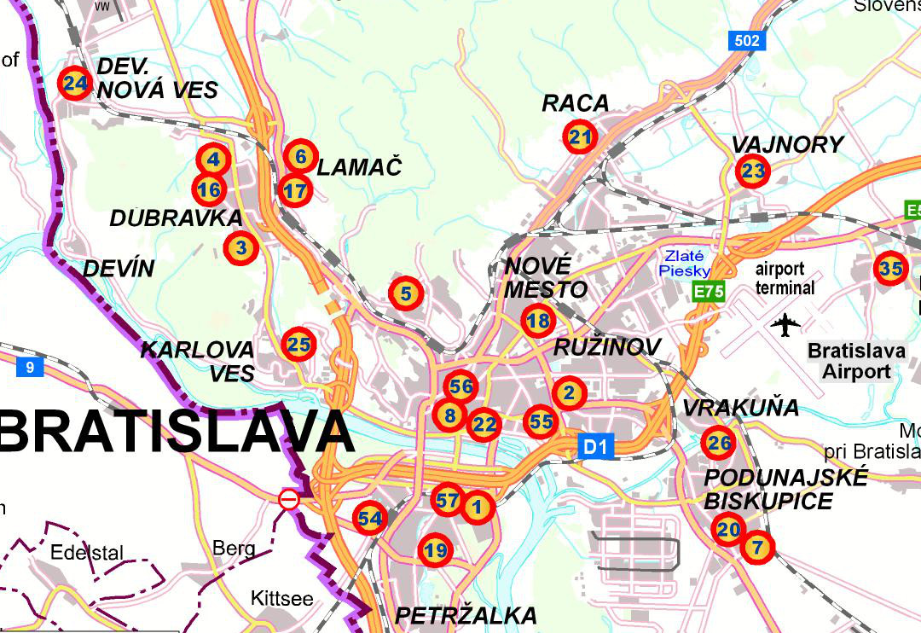
Mestská časť Bratislava – Ružinov Mapa verejných poskytovateľov SS www.region-bsk.sk

Slide 8
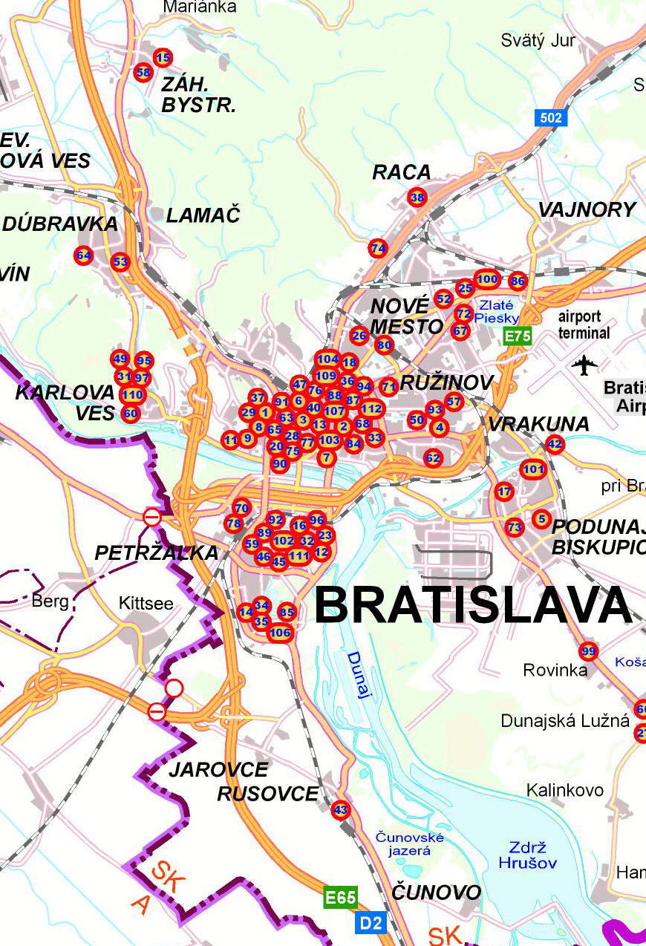
Mestská časť Bratislava – Ružinov Mapa neverejných poskytovateľov SS www.region-bsk.sk

Slide 9
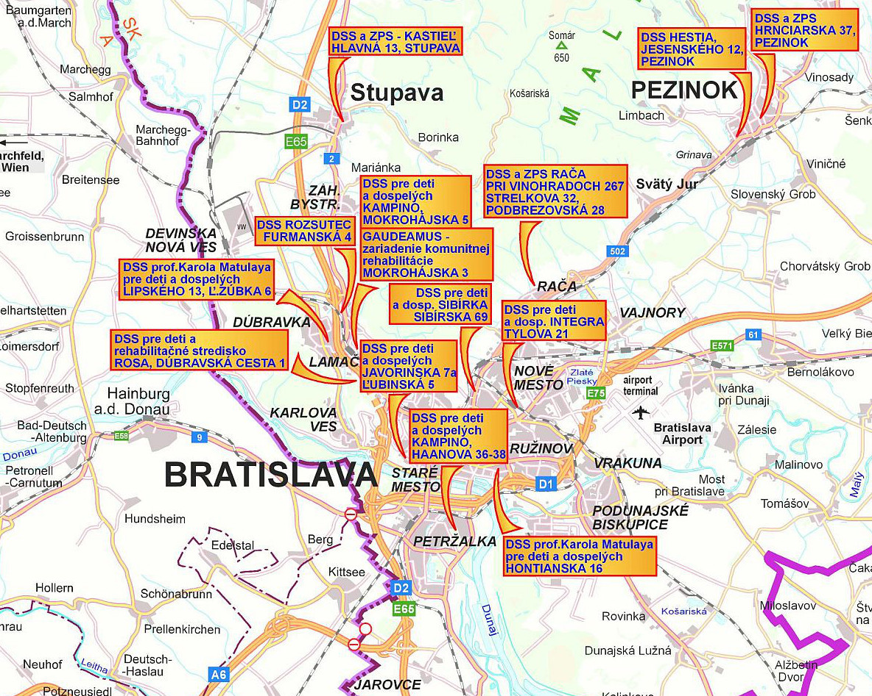
Mestská časť Bratislava – Ružinov Mapa ZSS v pôsobnosti BSK www.region-bsk.sk

Slide 10
Prehľad výdavkov a aktivít realizovaných mestskou časťou v sociálnej oblasti
Bežné výdavky MČ | Rok
 | 2009 | 2010 | 2011 | 2012 | 2013 | 2014 | 2015 | 2016
Celkové | 20 106 578 | 19 511 573 | 20 067 972 | 21 276 907 | 23 276 543 | 25 285 439 | 26 025 006 | 27 639 301
Na sociálnu oblasť | 2 437 168 | 2 387 720 | 2 309 109 | 2 720 725 | 3 241 712 | 3 255 359 | 3 350 355 | 3 543 010
Podiel (v %) | 12,12 | 12,24 | 11,51 | 12,79 | 13,93 | 12,87 | 12,87 | 12,82
Kapitálové výdavky MČ | Rok
 | 2009 | 2010 | 2011 | 2012 | 2013 | 2014 | 2015 | 2016
Celkové | 1 454 962 | 1 291 435 | 3 439 272 | 1 341 711 | 1 816 456 | 2 526 092 | 1 362 197 | 1 330 640
Na sociálnu oblasť | 0 | 0 | 0 | 16 284 | 251 803 | 324 461 | 172 899 | 130 000
Podiel (v %) | 0,00 | 0,00 | 0,00 | 1,21 | 13,86 | 12,84 | 12,69 | 9,77

Slide 11
Mestská časť Bratislava – Ružinov
Rozpočet pre sociálnu oblasť na obdobie 2017 – 2021 MČ Bratislava – Ružinov (v €)
2017 | 2018 | 2019 | 2020 | 2021 | Spolu
1 664 211,19 | 1 720 779,53 | 1 080 799,86 | 681 133,19 | 356 292,86 | 5 503 216,63

Slide 12
Mestská časť Bratislava – Ružinov
Ďakujem za pozornosť

